Slide 1
មេរៀនរំឭកទី៨ ព្យញ្ជនៈ ធ ន ព ផ្សំស្រៈ
@reallygreatsite

Slide 2
ទូទៅ
ឌីណា
ជំងឺ
ញញួរ
ងីងើ

Slide 3
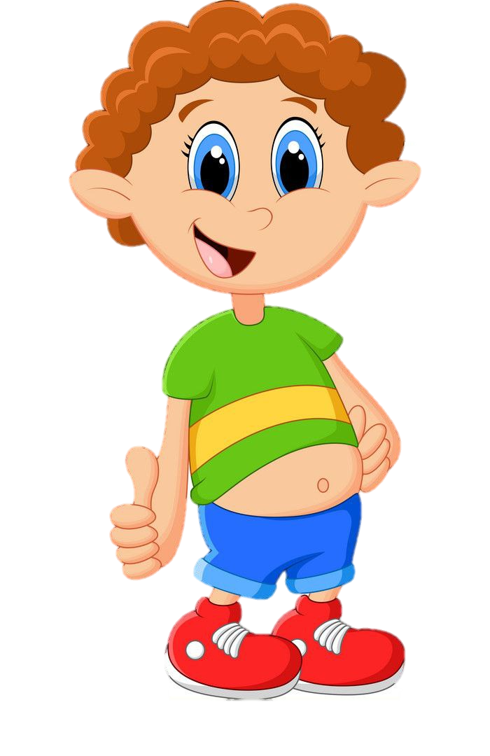
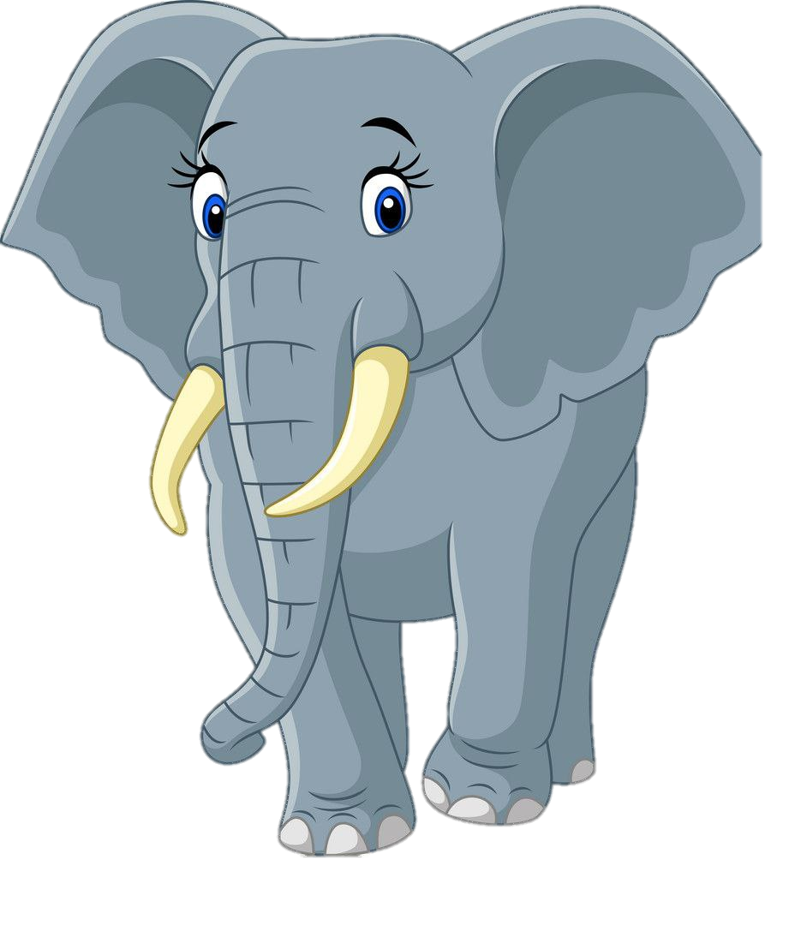
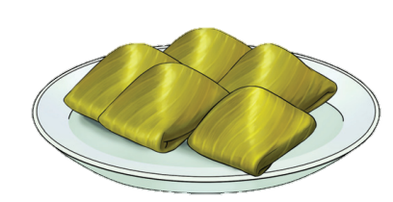
ធ
ន
ព

Slide 4
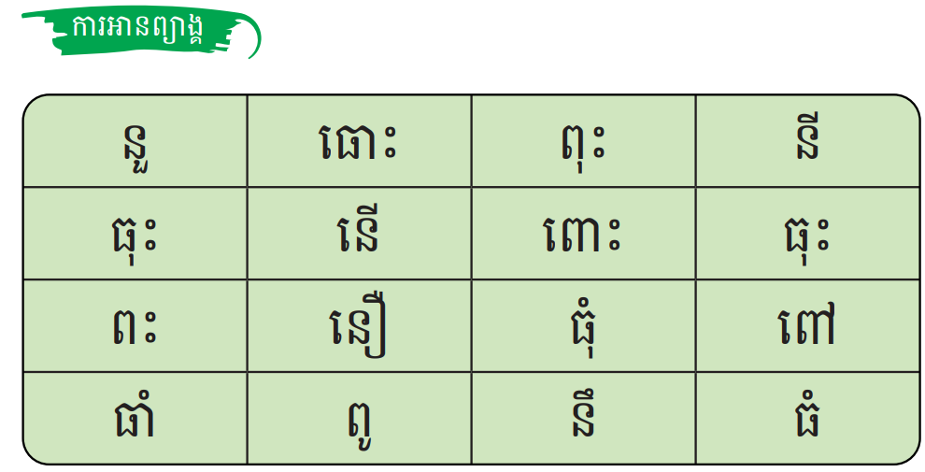

Slide 5
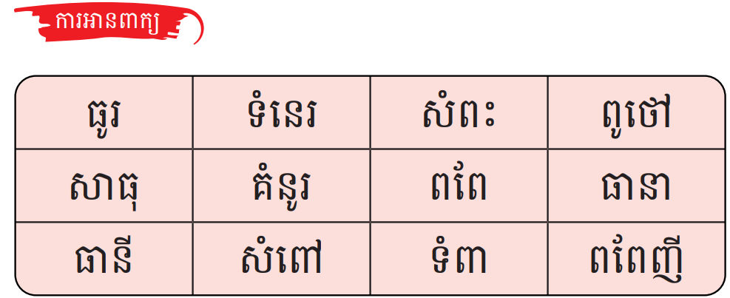

Slide 6
ខោសុធាធូរ។
ខោ/សុធា/ធូរ។

Slide 8
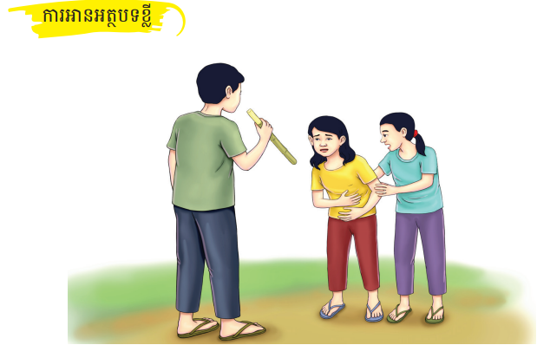

Slide 9
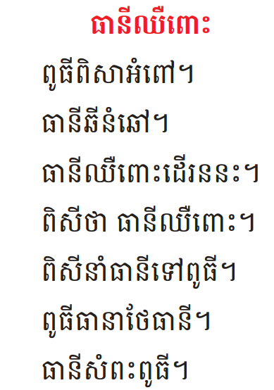

Slide 10
ការសរសេរ
ធូរធារ
គំនូរ
ទំនេរ
ពុះពារ
សាធុ
ធានាការពារ

Slide 11
សូមអរគុណ
@reallygreatsite

